Slide 1
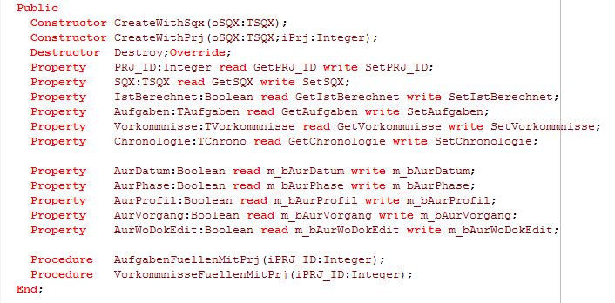
Übersicht
Alle Aux-Aktivitäten werden in dem Sammelobjekt
TIpsAux (pas_Ips_aux) zusammengefasst. Zur Nutzung muss das Objekt inklusive der notwendigen Parameter erzeugt werden.
Die Verarbeitung findet unter Aufgaben, Vorkommnisse und Chronologie statt.
Anforderungskatalog/3_Projektstandsliste PSL/PSL Listen Chronologisch/A14 MAB

Slide 2
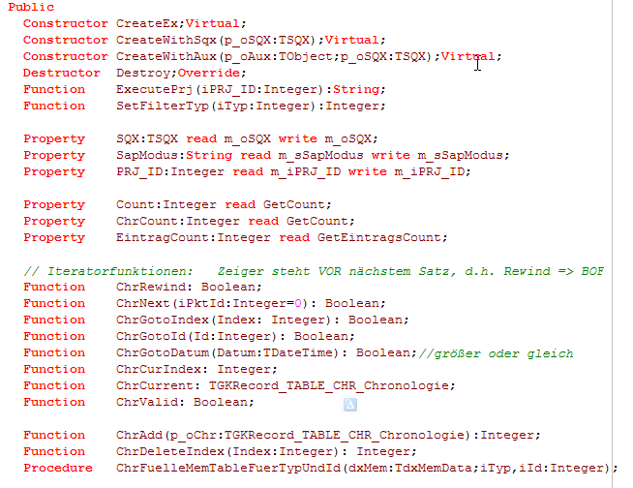
Objekt: Chronologie
Alle Aux-Aktivitäten werden in dem Sammelobjekt
TIpsAux (pas_Ips_aux) zusammengefasst. Zur Nutzung muss das Objekt inklusive der notwendigen Parameter erzeugt werden.
Die Verarbeitung findet unter Aufgaben, Vorkommnisse und Chronologie statt.
Anforderungskatalog/3_Projektstandsliste PSL/PSL Listen Chronologisch/A14 MAB

Slide 3
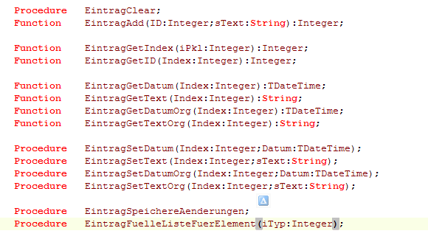
Objekt: Chronologie / Einträge
Alle Aux-Aktivitäten werden in dem Sammelobjekt
TIpsAux (pas_Ips_aux) zusammengefasst. Zur Nutzung muss das Objekt inklusive der notwendigen Parameter erzeugt werden.
Die Verarbeitung findet unter Aufgaben, Vorkommnisse und Chronologie statt.
Anforderungskatalog/3_Projektstandsliste PSL/PSL Listen Chronologisch/A14 MAB

Slide 4
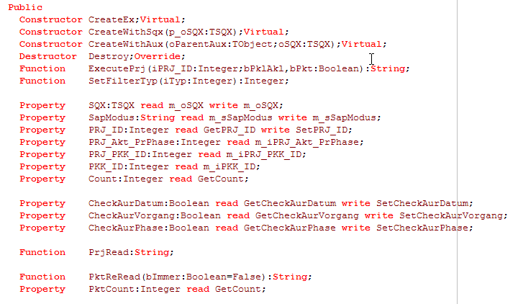
Objekt: Aufgaben
Alle Aux-Aktivitäten werden in dem Sammelobjekt
TIpsAux (pas_Ips_aux) zusammengefasst. Zur Nutzung muss das Objekt inklusive der notwendigen Parameter erzeugt werden.
Die Verarbeitung findet unter Aufgaben, Vorkommnisse und Chronologie statt.
Anforderungskatalog/3_Projektstandsliste PSL/PSL Listen Chronologisch/A14 MAB

Slide 5
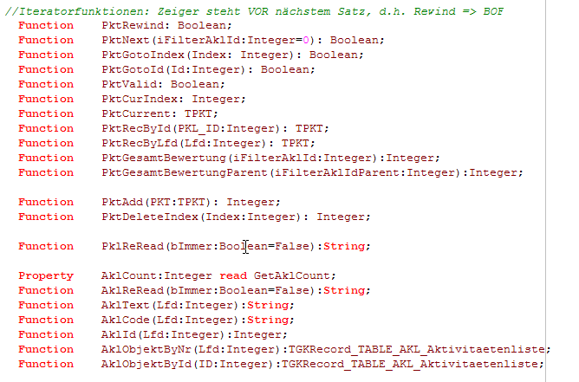
Objekt: Aufgaben
Alle Aux-Aktivitäten werden in dem Sammelobjekt
TIpsAux (pas_Ips_aux) zusammengefasst. Zur Nutzung muss das Objekt inklusive der notwendigen Parameter erzeugt werden.
Die Verarbeitung findet unter Aufgaben, Vorkommnisse und Chronologie statt.
Anforderungskatalog/3_Projektstandsliste PSL/PSL Listen Chronologisch/A14 MAB

Slide 6
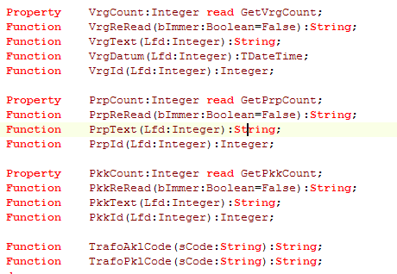
Objekt: Aufgaben
Alle Aux-Aktivitäten werden in dem Sammelobjekt
TIpsAux (pas_Ips_aux) zusammengefasst. Zur Nutzung muss das Objekt inklusive der notwendigen Parameter erzeugt werden.
Die Verarbeitung findet unter Aufgaben, Vorkommnisse und Chronologie statt.
Anforderungskatalog/3_Projektstandsliste PSL/PSL Listen Chronologisch/A14 MAB

